Slide 1
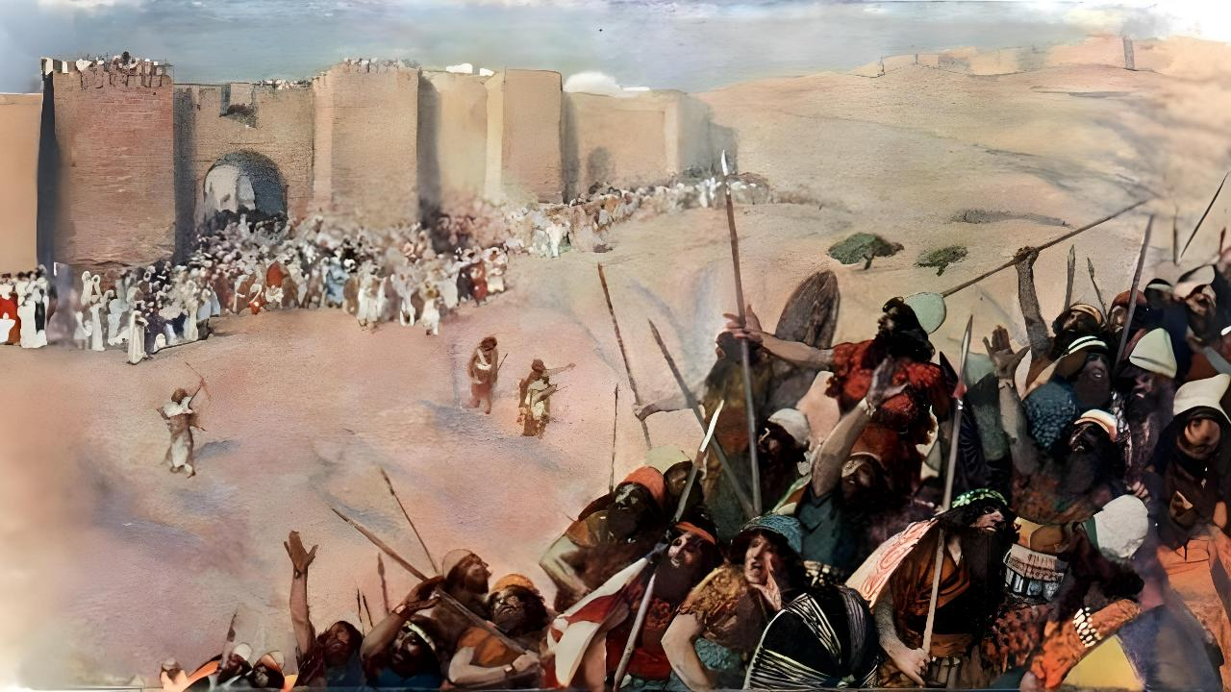
BOG SE BORI ZA TEBE
5. pouka za
1. novembar 2025.

Slide 2

„Sve te careve i zemlju njihovu uze Jošua odjednom, jer Gospod Bog Izraelov vojevaše za Izraela.“
Jošua 10,42.

Slide 3

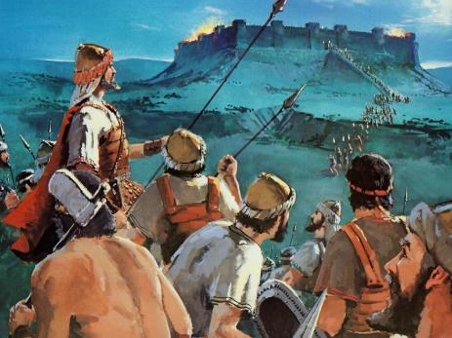
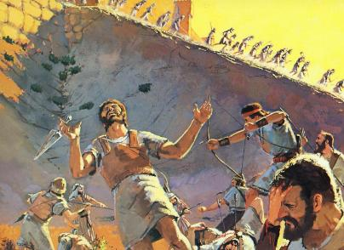
Razumevanje rata koji je doveo Izrael do zauzimanja hananske zemlje nije lako.
Kao što Bog nikada nije nameravao da greh postoji, tako nije nameravao ni da rat postoji.
Pa zašto je toliko ljudi poginulo? Može li se taj rat smatrati „svetim”?
Da bismo razumeli ovaj problem, moramo se udubiti u biblijski koncept rata i moralne vrednosti koje su bile u pitanju u tom kritičnom trenutku isorije.
Pitanje bezakonja
Pitanje pravde
Biblijski koncept rata
Uništeni po svom izboru
Traženje mira

Slide 4

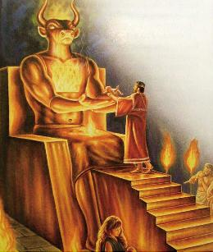
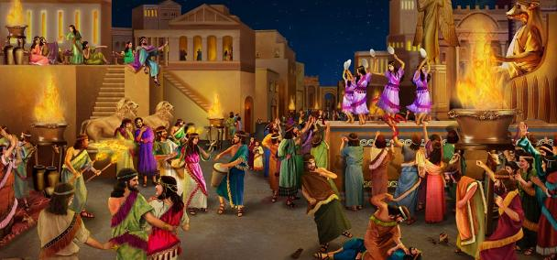
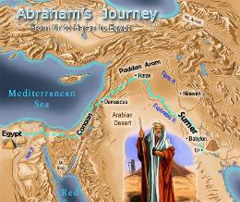
PITANJE BEZAKONJA
„Oni će se u četvrtom kolenu vratiti ovamo; jer gresima amorejskim još nije kraj.“ (Postanje 15,16)
Arheologija je otkrila da je hananska religija bila upravo ono što Biblija opisuje kao: čarobnjaštvo, proricanje, razgovor s mrtvima, spiritizam... i žrtvovanje dece! (Pnz 18,9-12).
Tome treba dodati obred „svete prostitucije“ – koji je imao vrlo malo veze sa svetošću – koji su praktikovali i sveštenici i sveštenice.
Iako su te prakse već bile uobičajene u Avramovo vreme, Bog im je dao više od 400 godina da poprave svoje ponašanje.
Konačno, ti bogohulni obredi, koji su unižavali moral ljudi i podsticali
sve vrste poroka, morali su biti zaustavljeni. Istrebljenje hananaca sprečilo bi – barem na neko vreme – moralnu degradaciju čovečanstva.

Slide 5

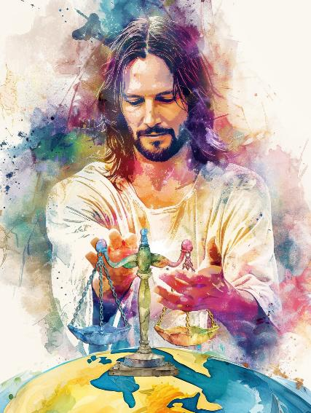
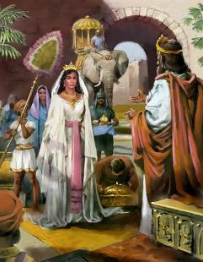
PITANJE PRAVDE
„Bog je pravedan sudija, i Bog je svaki dan spreman na gnev. Ako neće bezbožnik da se obrati, On oštri mač svoj, nateže luk svoj, i naperuje ga.“ (Psalam 7,11-12)
Ljubav i pravda temelj su Božjeg karaktera. To Ga čini praved-nim i nepristrasnim sudijom, koji odgađa kaznu kako bi grešnik mogao da se obratiti, ali koji neće zauvek tolerisati zlo.
Rat za osvajanje Hanana nije vođen iz imperijalističkih razloga, već po božanskoj naredbi kako bi se izvršila kazna koju su njegovi zli stanovnici zaslužili.
Božja namera je bila da uspostavi pravednu vladavinu na tom području, koja bi bila primer svim narodima, motivišući ih da uzdignu svoje moralne koncepte i tako postignu stanje mira i pravde šitom sveta (Pnz 4,5-6).
Kao ratnik i sudija, Bog je posvećen sprovođenju, stabilizaciji i održavanju vladavine prava, što je odraz Njegovog karaktera.

Slide 6

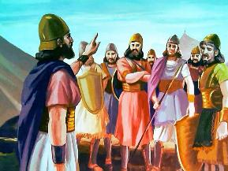
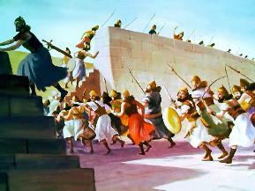
BIBLIJSKI KONCEPT RATA
„Znaj dakle danas da je Gospod Bog tvoj, koji ide pred tobom, oganj koji spaljuje; On će ih istrebiti i On će ih oboriti pred tobom, i izgnaćeš ih i istrebiti brzo, kao što ti je kazao Gospod.“ (Ponovljeni zakon 9,3)
Biblijski, ratovi su trebali biti ograničeni na specifične situacije koje je definisao sam Bog. Ovo su pravila koja su upravljala ratovima koje je Bog odobrio:
Profesionalna vojska nije bila dopuštena
Vojnici nisu bili plaćeni, a ponekad nisu mogli ni plen uzeti.
Ratovanje je bilo dopušteno samo radi osvajanja ili odbrane Obećane zemlje u tom određenom istorijskom trenutku.
Vodili su ih proroci nadahnuti Bogom (poput Mojsija ili Jošue)
Duhovna priprema bila je potrebna pre bitke
Svaki Izraelac koji se nije pridržavao ratnih pravila tretiran je kao neprijatelj.
U mnogim prilikama, Bog se neposredno umešao u bitku

Slide 7

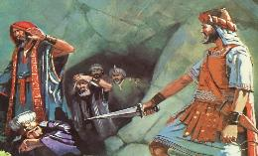
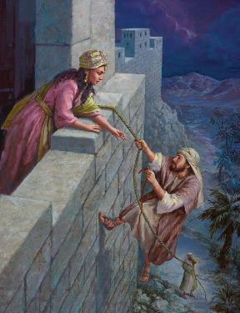
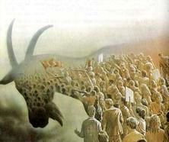
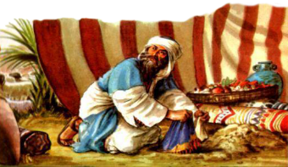
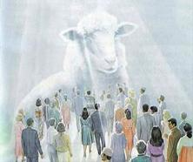
UNIŠTENI PO SVOM IZBORU
„Tako pobi Isus svu zemlju, gore i južnu stranu i ravnice i doline, i sve careve njihove; ne ostavi nijednog živog, nego sve duše žive pogubi, kao što beše zapovedio Gospod Bog Izraelov.“ (Jošua 10,40)
Celo područje Hanana proglašeno je prokletim, odnosno posvećeno uništenju. Svako živo biće trebalo je umreti (Pnz 20,16-18; IN 10,40).
Oni koji su bili osuđeni na uništenje, a poslušali su Boga, mogli su živeti (npr. Rahava)
Izraelci koji nisu poslušali Boga trebali su biti pogubljeni (npr. Ahan).
Međutim, bilo je izuzetaka:
Pred Bogom su Hananci i Izraelci bili jednako gledani: nepristrano. Razlika je bila u tome što su neki odlučili da ustraju u svojoj pobuni protiv Boga, dok su drugi odlučili da Ga poslušaju.
Sada je odluka još uvek naša. Kad Isus dođe, bićemo spaseni ili uništeni vlastitim izborom.

Slide 8

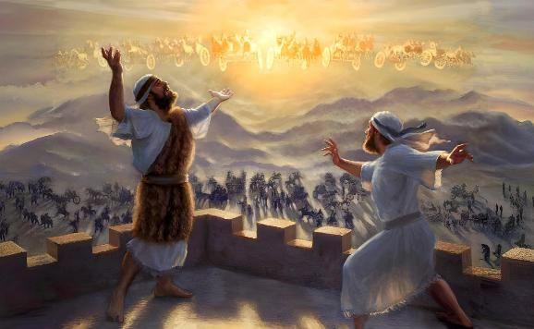
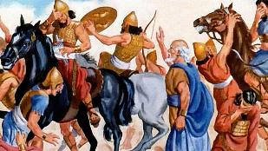
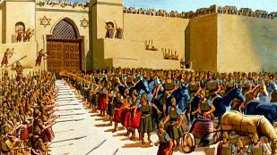
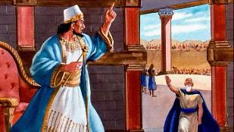
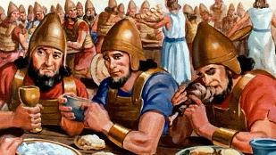
TRAŽITE MIR
„Postaviću ti za upravitelje mir i za nastojnike pravdu.” (Isaija 60,17b)
Isus se naziva „Knezom mira” (Isaija 9,6). Došao je da donese mir i vladaće u miru (Jovan 14,27; Isaija 60,17).
Ali dok Njegovo kraljevstvo mira ne postane stvarnost, ostajemo na ratnoj teritoriji, uronjeni u kosmički sukob između dobra i zla.
Kad je sirijska vojska opsedala Dotan kako bi uhvatila proroka Jelisija, on nije tražio od Boga da nebeska vojska koja ih je okružava-la uništi Sirijce. Umesto toga, zatražio je da povede oslepljenu sirijsku vojsku u Samariju kako bi, jednom kada tamo stigne, mogao doneti mir između dva zaraćena naroda (2. o carevima 6,12-23).
Ovo je primer koji nas je Isus naučio: uvek traži mir u sukobu. Pobeđuj zlo dobrim (Rim. 12,20-21).

Slide 9

EGW (Patrijarsi i proroci, str. 466)
„Potpuno uništenje stanovnika Jerihona bilo je samo ispunjenje zapovesti koje je prethodno dao Mojsije u vezi sa stanovnicima Hanana... Mnogima se ove zapovesti čine suprotnim duhu ljubavi i milosrđa koji je naložen u drugim delovima Biblije, ali su u stvari bile propisi beskonačne mudrosti i dobrote. Bog je trebalo da uspostavi Izrael u Hananu, da među njima razvije naciju i vladu koja bi trebalo da bude manifestacija Njegovog carstva na zemlji. Oni nisu trebali samo da budu naslednici prave religije, već da šire njena načela po celom svetu. Hananci su se prepustili najgnusnijem i najponižavajućem paganstvu i bilo je neophodno da se zemlja očisti od onoga što bi tako sigurno sprečilo ispunjenje Božjih milostivih namera.“

